Slide 1
ГОСУДАРСТВЕННОЕ БЮДЖЕТНОЕ ДОШКОЛЬНОЕ ОБРАЗОВАТЕЛЬНОЕ УЧРЕЖДЕНИЕ
ДЕТСКИЙ САД № 27 КОМБИНИРОВАННОГО ВИДА КРАСНОГВАРДЕЙСКОГО РАЙОНА
ИНФОРМАЦИОННЫЙ, ПРАКТИКО – ОРИЕНТИРОВАННЫЙ, КРАТКОСРОЧНЫЙ ПРОЕКТ ДЛЯ ДЕТЕЙ
СТАРШЕГО ДОШКОЛЬНОГО ВОЗРАСТА.
.
«Защитникам и жителям блокадного Ленинграда посвящается».
Составители: Мумолина Л.А, Морозова И. А.
воспитатели ГБДОУ детский сад №27 Красногвардейского района
г. Санкт-Петербурга
2024 год
Notes:
Составители: Мумолина Л.А, Морозова И. А.
воспитатели ГБДОУ детский сад №27 Красногвардейского района
г. Санкт-Петербурга.

Slide 2
Актуальность
27 января 2024 год - страна отмечает праздник «День снятия блокады Ленинграда». Миновало 80 лет с тех страшных событий. В мировой истории нет подвига равного подвигу ленинградцев в годы Великой Отечественной войны. 900 дней и ночей люди в тяжелейших условиях обороняли свой родной город.
Многие свидетели и участники этих грозных дней не дожили до праздника. Мы, их потомки, не должны забывать какой ценой ленинградцы отстояли город. «Помните! Через века, через года, - помните! О тех, кто уже не придет никогда, - помните»! (Роберт Рождественский).
Цель.
Формировать патриотические чувства подрастающего поколения, повысить интерес к истории своего города, страны.
Notes:
Составители: Мумолина Л.А, Морозова И. А.
воспитатели ГБДОУ детский сад №27 Красногвардейского района
Составители: Мумолина Л.А, Морозова И. А.
воспитатели ГБДОУ детский сад №27 Красногвардейского района
г. Санкт-Петербурга.
г. Санкт-Петербурга.

Slide 3
Задачи.
Пополнить исторические знания детей о бессмертном подвиге советского народа в годы Великой Отечественной войны, который в тяжелейших условиях отстоял Ленинград во время блокады фашистскими захватчиками.
Донести до детей знания о том, что мы, потомки героев-освободителей, помним о них и чтим память о великом подвиге.
Привлечь детей совместно с родителями к сбору информации о ветеранах тех далеких событий, пересмотреть семейный архив.
Развивать чувства партнерства при выполнении совместной работы, повысить личную уверенность каждого участника проектной деятельности.
Воспитать у детей уважительное отношение к истории своей Родины, к людям старшего поколения.
Установить связь между поколениями. Вызвать гордость за героическое прошлое близких родственников и всего советского народа

Slide 4
Принципы педагогического процесса.
Принцип самостоятельности (сотрудничество детей и взрослых).
Принцип деятельной основы обучения (обучение по средствам деяния).
Принцип креативности педагогического процесса (подача детям материала на уровне новизны).
Принцип интеграции содержания обучения и основ деятельности.
Научно-методическое обеспечение.
Федеральная образовательная программа дошкольного образования.
Рабочая программа для детей старшего дошкольного возраста (6-7 лет) группы общеразвивающей направленности №3 «Смекалочка» на 2023 – 2024 учебный год.

Slide 5
Планируемые результаты работы над проектом.
Организовать совместную деятельность родителей и детей по сбору, оформлению фактов героического прошлого советского народа в период блокады Ленинграда, учить детей формулировать и предоставлять свою точку зрения.
Воспитывать у детей уважение к историческому наследию своей Родины, к старшему поколению.
Активизировать участие родителей в процессе развития познавательно-речевой деятельности детей и их патриотических чувств.
Создать презентацию «Защитникам и жителям блокадного Ленинграда посвящается».
Посетить с детьми места боевой славы, отдать дань уважения героям-защитникам.
Оформить стенды «Страницы боевой славы», «По местам боевой славы»
Организовать встречу детей с представителем мини музея блокадного Ленинграда.

Slide 6
Результаты реализации проекта.
Поставленные задачи выполнены полностью.
Дети принимали активное участие во всех этапах проекта.
Огромную роль в реализации проекта сыграли родители:
  посетили с детьми памятные места, посвященные блокадному Ленинграду,
  музеи города Санкт - Петербурга, созданные о героических событиях
  блокадного города,
  собрали материал об участниках блокады из семейных архивов и предоставили его для ознакомления в непосредственно-образовательной деятельности детей.
В результате проведенной работы дети с ещё большим уважением стали относиться к ветеранам,появилась гордость за своих родных, которые пережили годы блокады.
Создана выставка детских работ «Блокада глазами детей», через которую дети передали свое отношение к подвигу ленинградцев.
На основе собранных фотоматериалов оформлены стенды «По местам боевой славы», «Страницы боевой славы».
Проведено открытое мероприятие для детей детского сада (старшего возраста), родителей и гостей «Помните! Через века, через года, - помните! О тех, кто уже не придет никогда, - помните!»

Slide 7
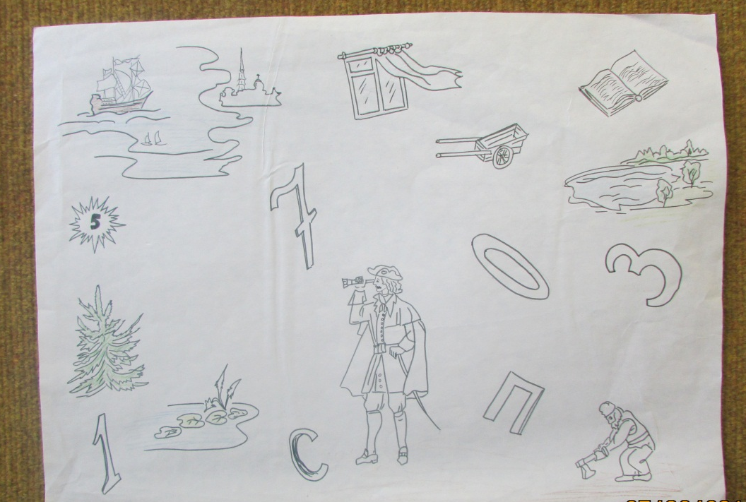
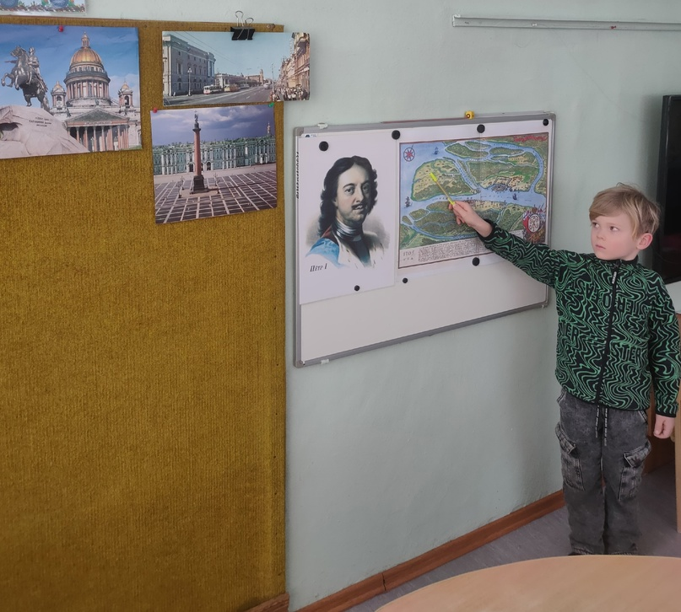
Подготовительный этап.
Мнемотаблица «Город Петербург». Составление рассказа детьми «Мой город».
Знакомство с историей создания Петербурга.
Notes:
Знакомство с историей создания Петербурга.

Slide 8
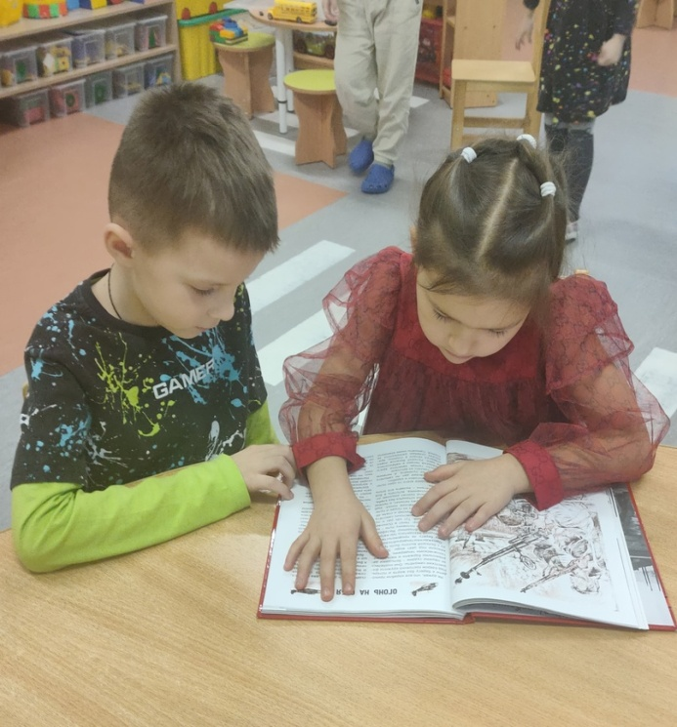
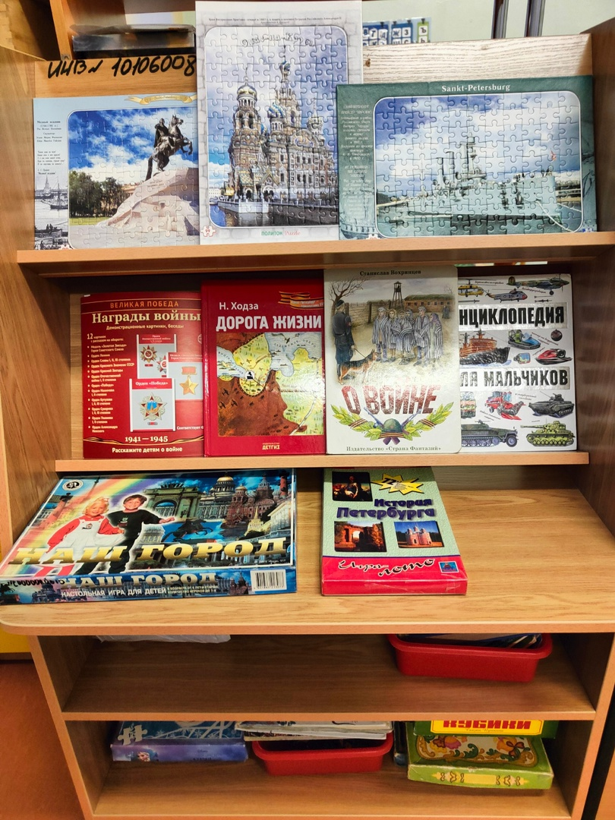
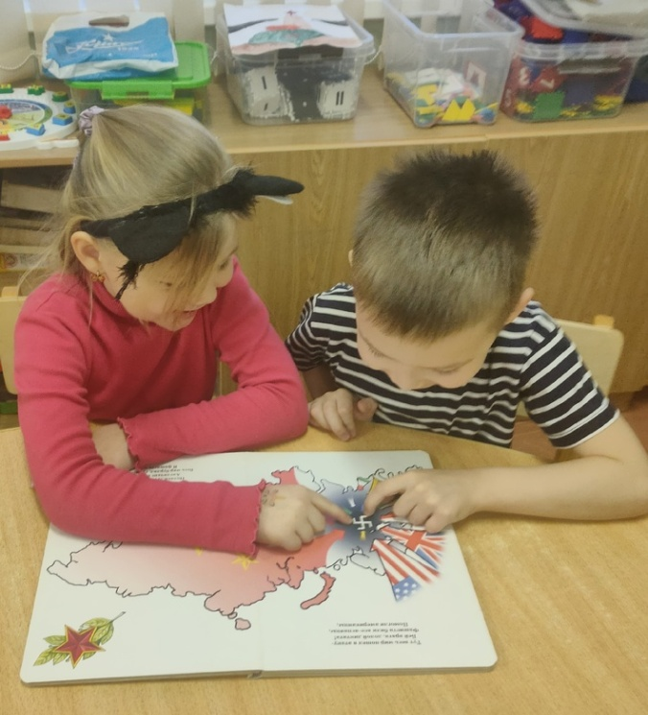
Литература по теме «Защитникам и жителям блокадного Ленинграда посвящается».
Рассматривание книг по теме «Мой город»
Notes:
Литература по теме «Защитникам и жителям блокадного Ленинграда посвящается».

Slide 9
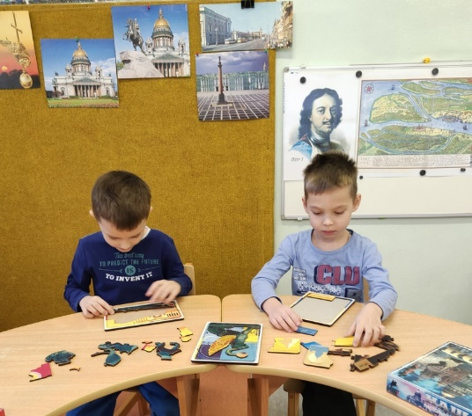
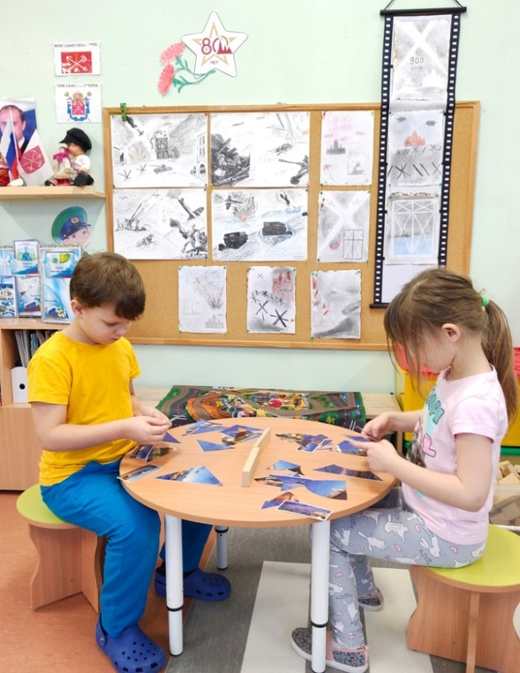
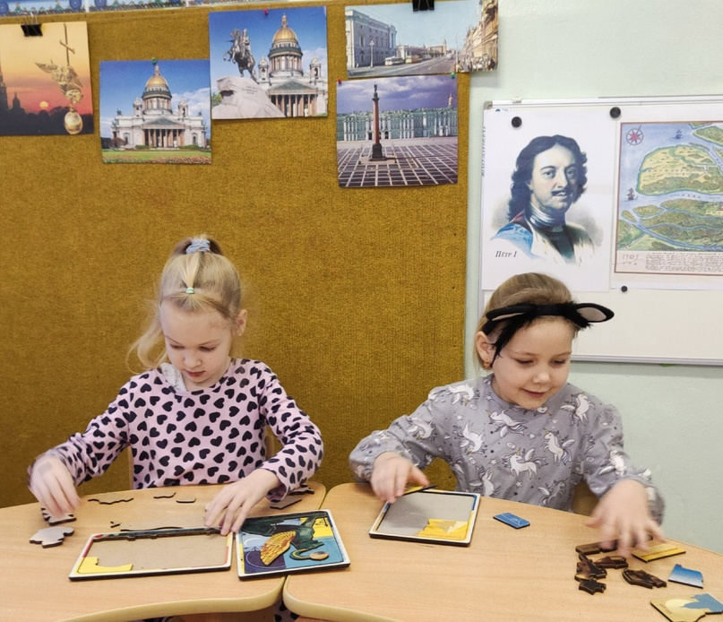
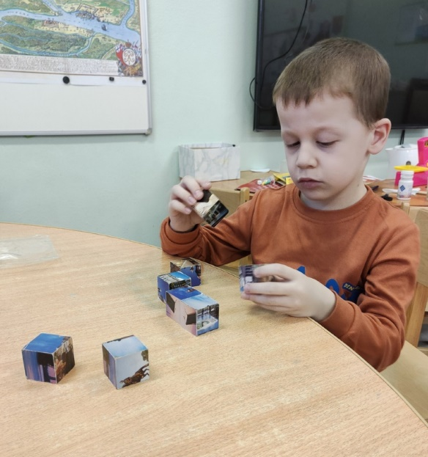
Настольно печатные игры для детей по теме «Город Санкт-Петербург».
Notes:
Игровая деятельность детей.

Slide 10
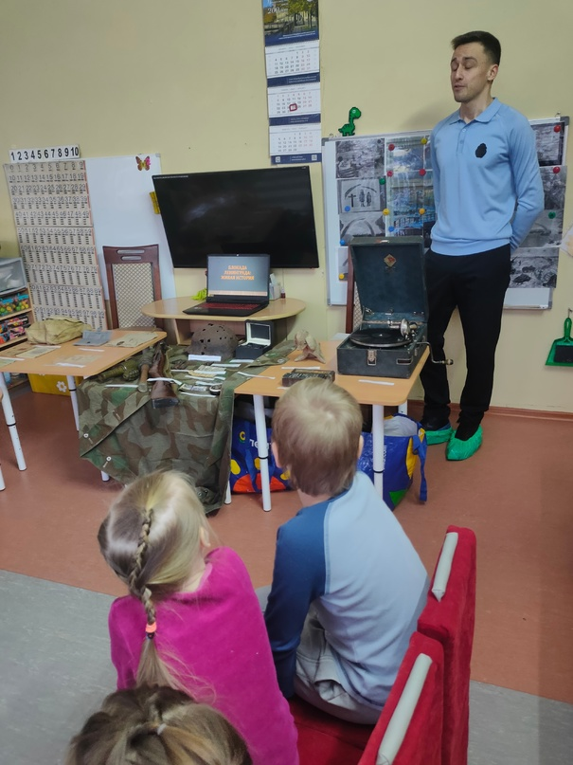
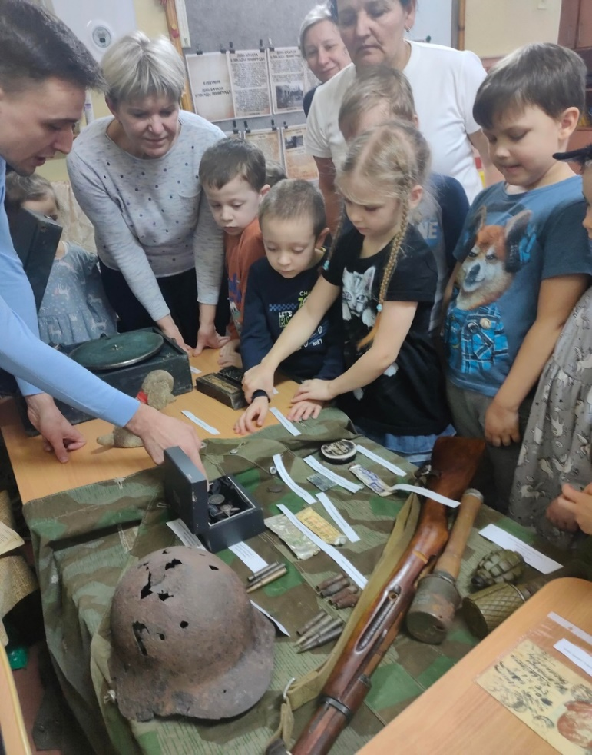
Основной этап.
Встреча с студентом четвертого курса СПбГИК Марининым Павлом.
Рассматривание подлинных
предметов блокадных лет.
Notes:
Рассматрива

Slide 11
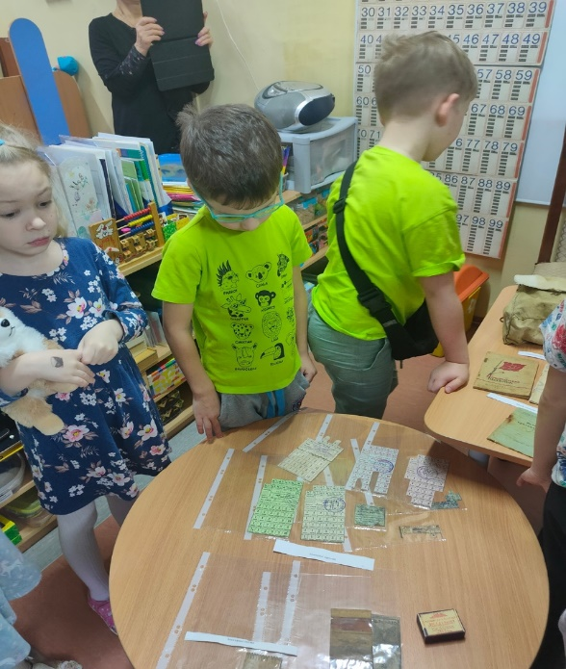
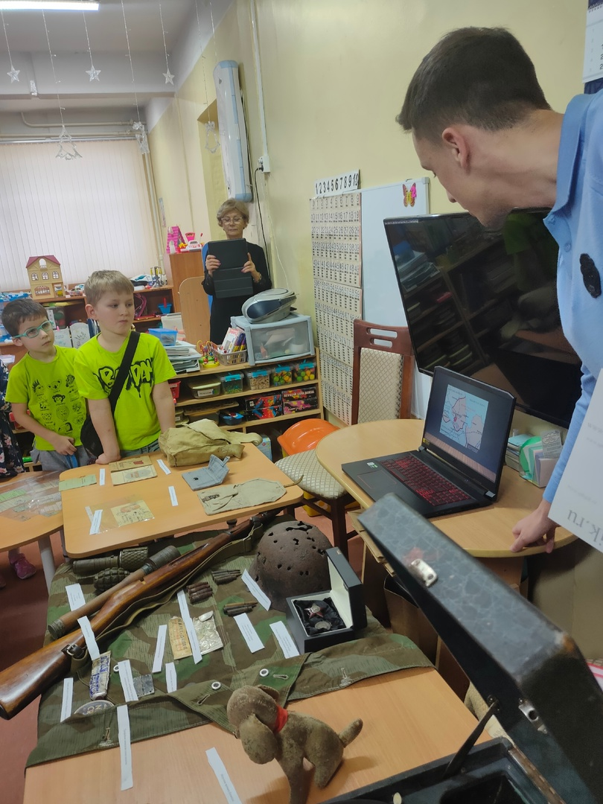
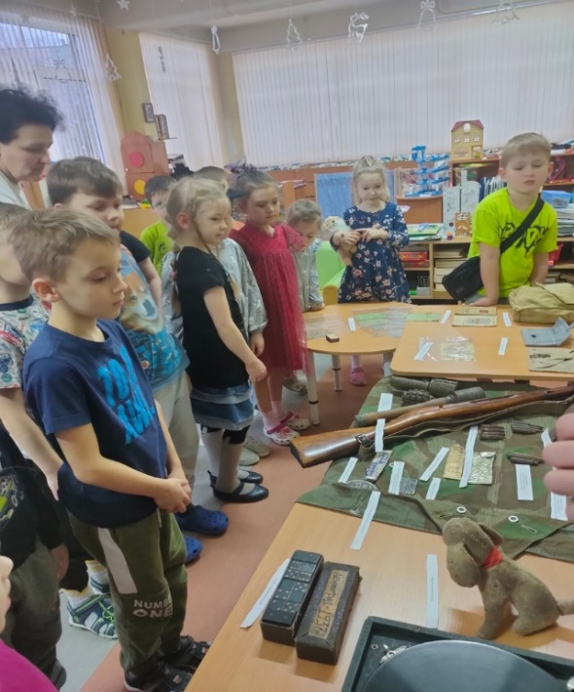

Slide 12
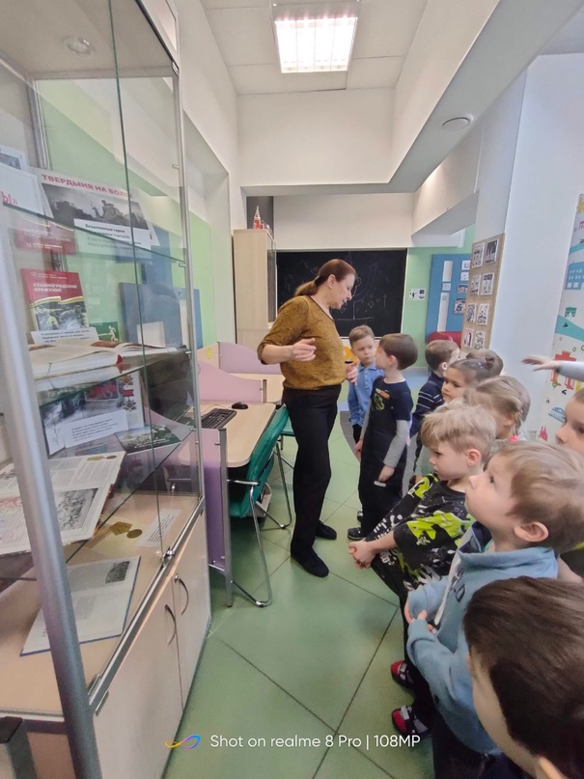
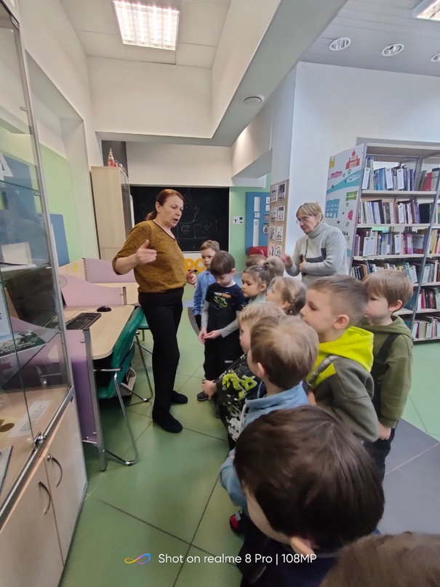
Посещение библиотеки «Город».
Тема «Ленинград – город герой»
Библиотекарь Ирина Александровна рассказала о героическом подвиге ленинградцев, который совершали не только солдаты – участники обороны, но и простые жители города, мальчишки и девчонки, о детях и женщинах, работавших наравне с мужчинами на заводах.
Notes:
Посещение библиотеки. Тема лекции «Ленинград – город герой»

Slide 13
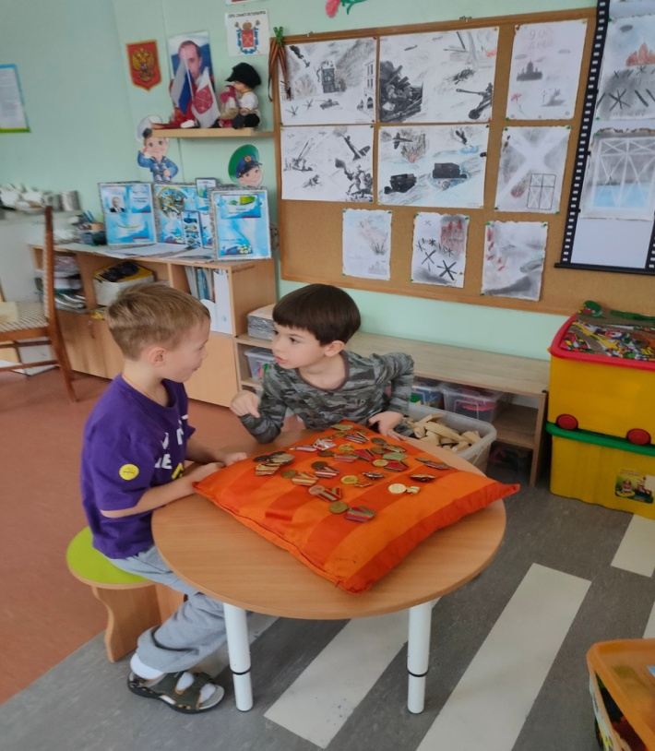

Боевые награды защитников Ленинграда.
Notes:
Боевые награда ветерана блокады.

Slide 14
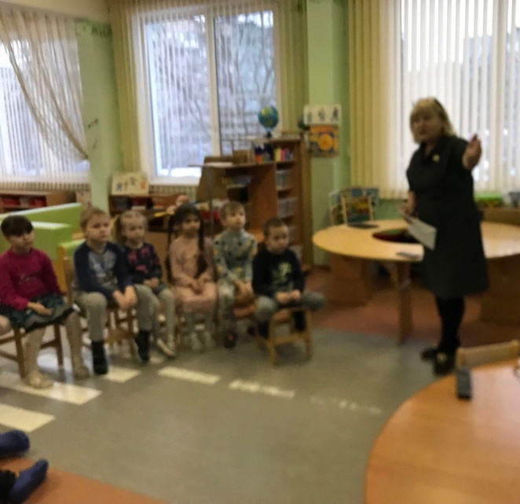
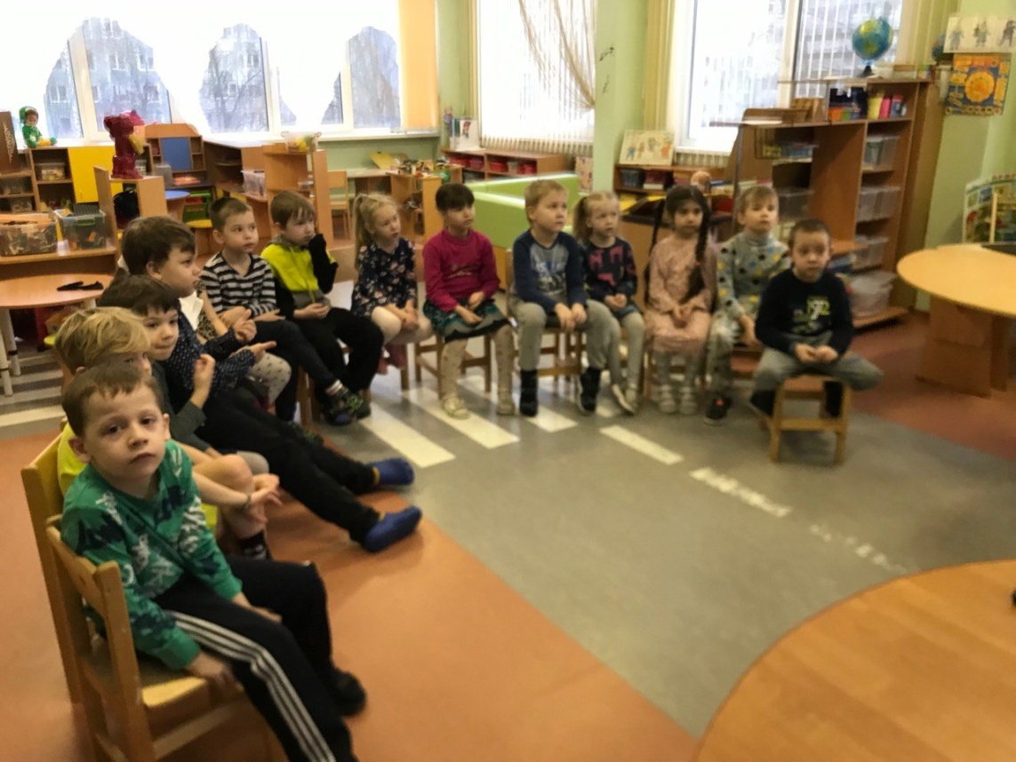
Воспоминания о боевых действиях советской армии и начале блокады Ленинграда из сборника «Ключ к победе». (Виктор Андреевич Лушин – сын полка).

Slide 15
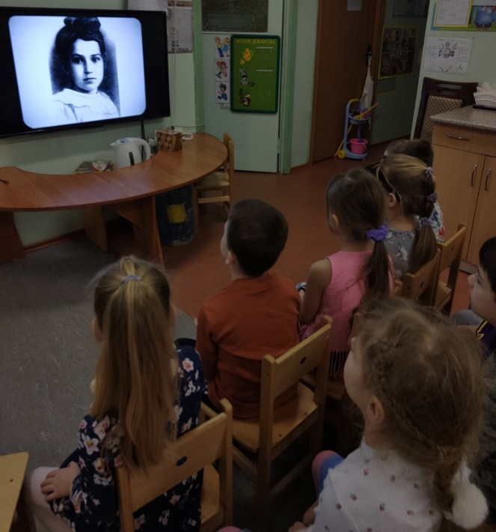
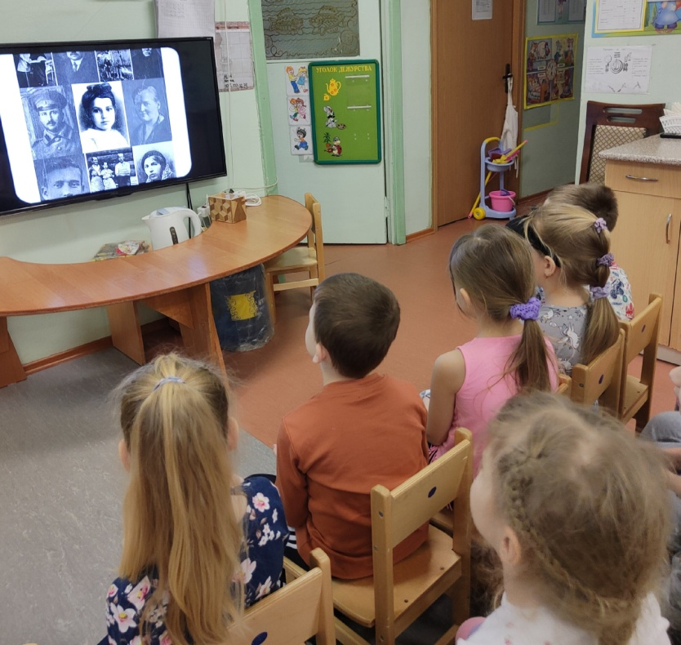
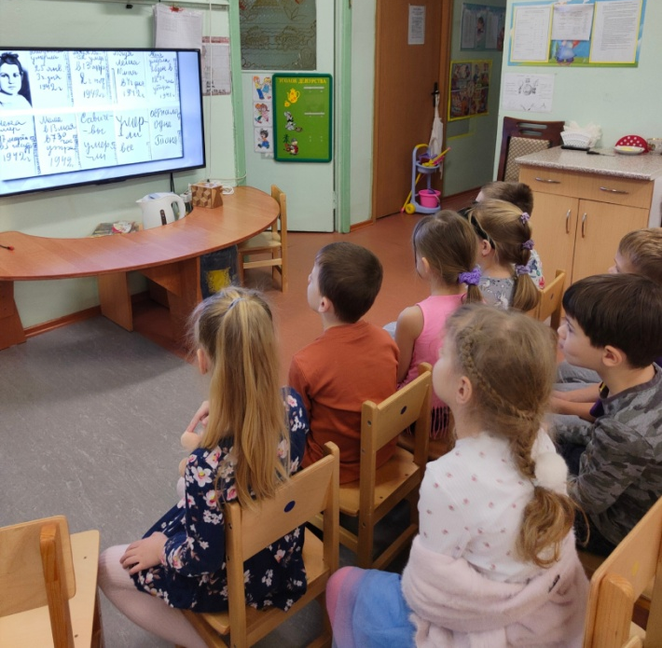
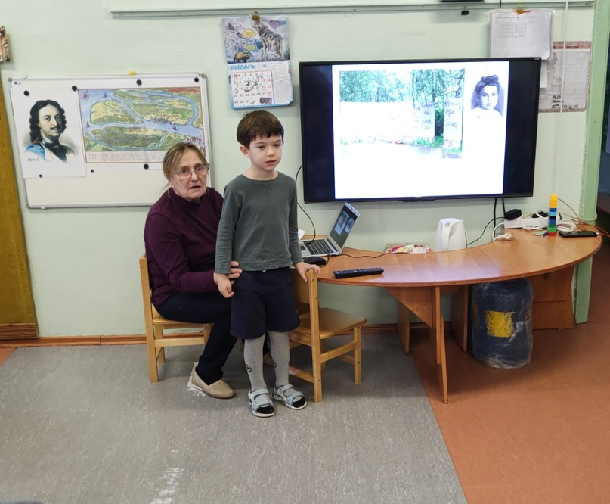
Просмотр презентации « Дневник Тани Савичевой»
Notes:
Просмотр презентации « Дневник Тани Савичевой.»

Slide 16
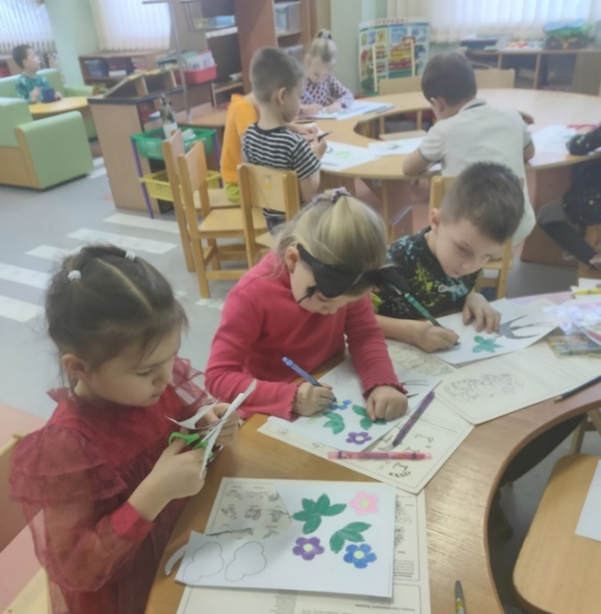
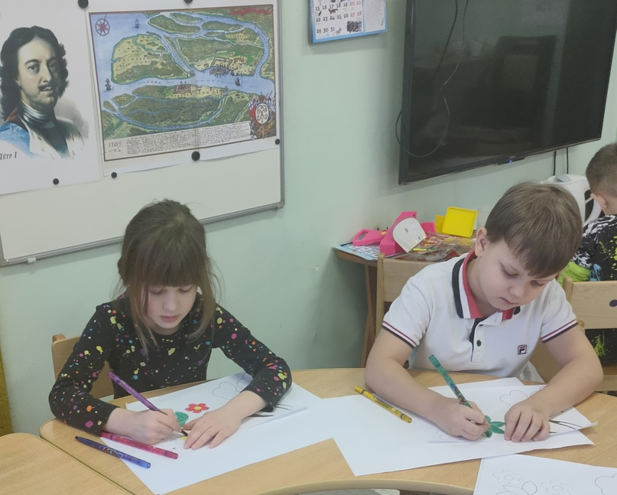
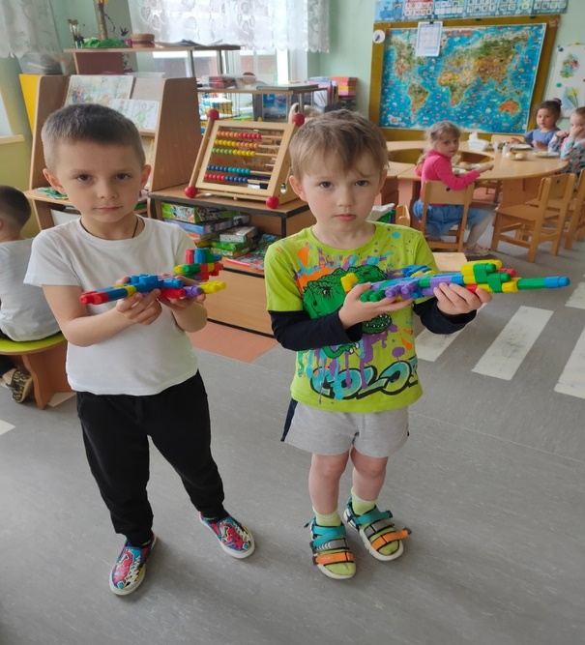
Изготовление поздравительных открыток ветеранам - блокадникам.
Конструирование военной техники
Notes:
Конструирование военной техники

Slide 17
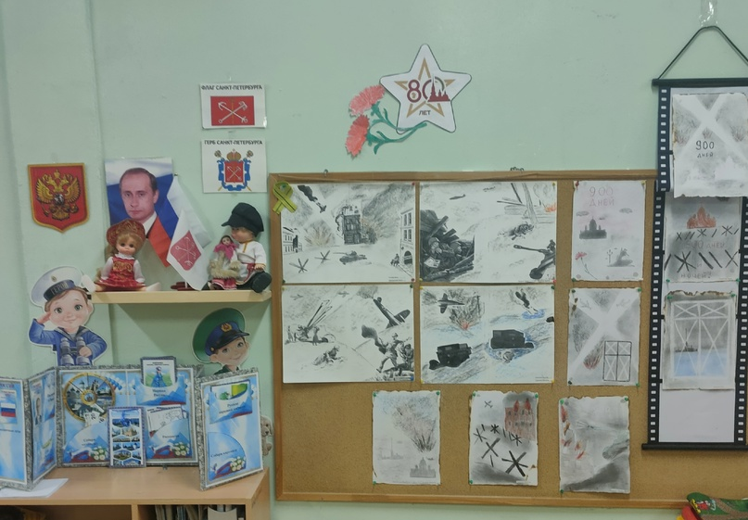
Патриотический уголок.
Выставка детских работ «Блокада глазами детей»
Notes:
Патриотический уголок.

Slide 18
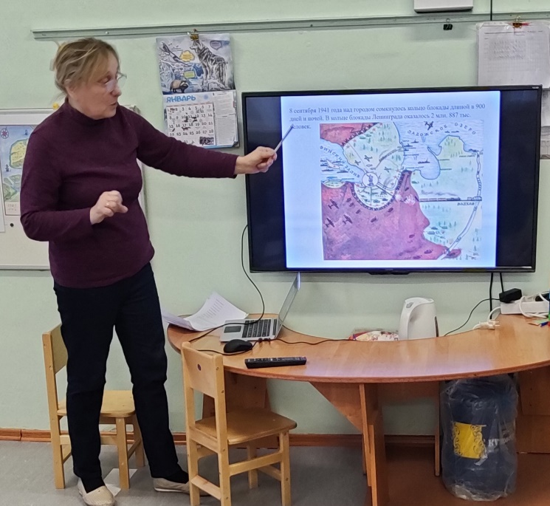
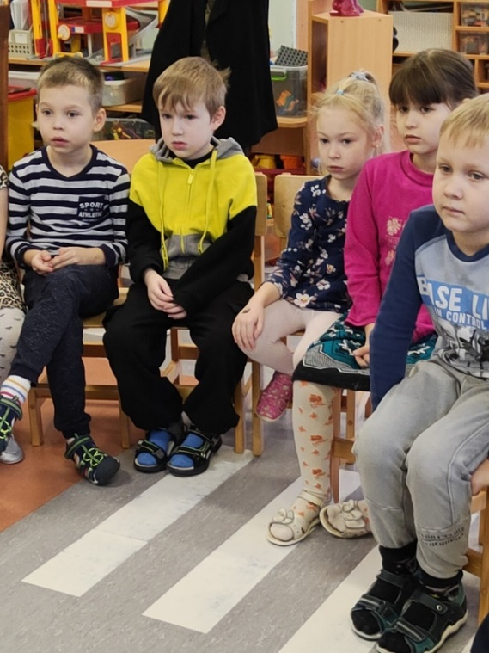
Заключительный этап
Открытое мероприятие «Помните! Через века, через года, - помните! О тех, кто уже не придет никогда, - помните!». Выступление Мумолиной Людмилы Александровны о бессмертном подвиге советского народа в годы Великой Отечественной войны, который в тяжелейших условиях отстоял Ленинград во время блокады фашистскими захватчиками.
Рассматривание карты блокадного города.
Notes:
Рассматривание карты блокадного города.

Slide 19
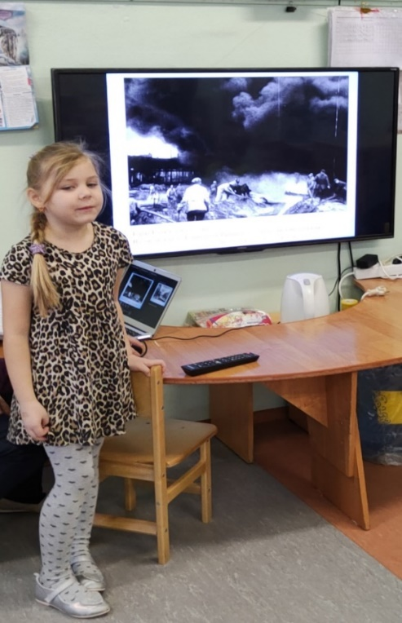
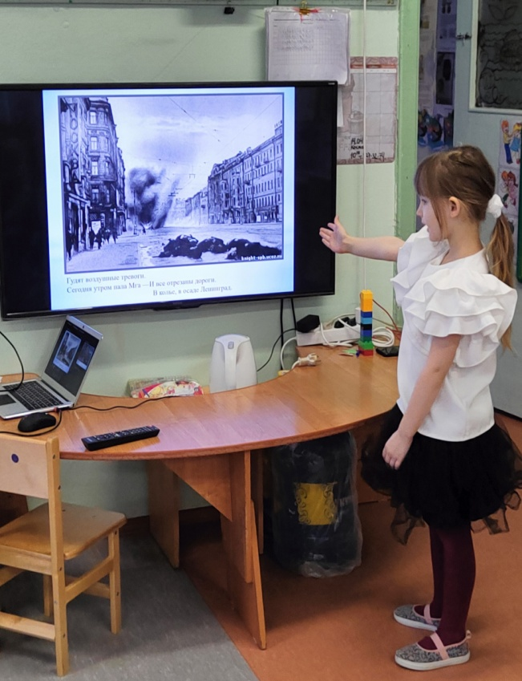
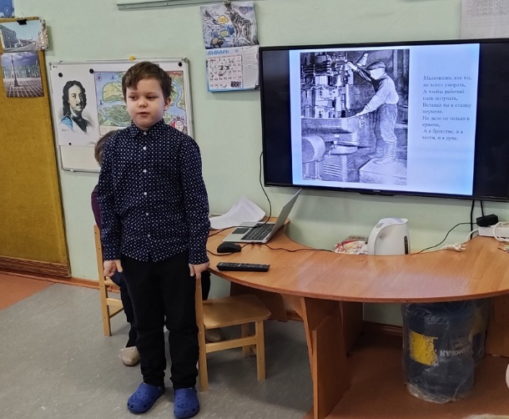
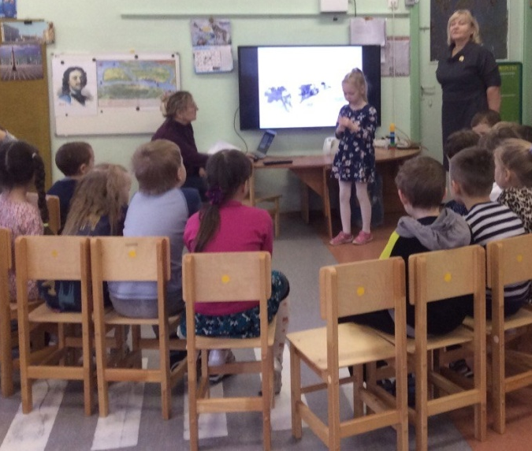

Выступление детей подготовительной группы на открытом мероприятии «Помните! Через века, через года, - помните! О тех, кто уже не придет никогда, - помните!». Чтение стихов.

Slide 20
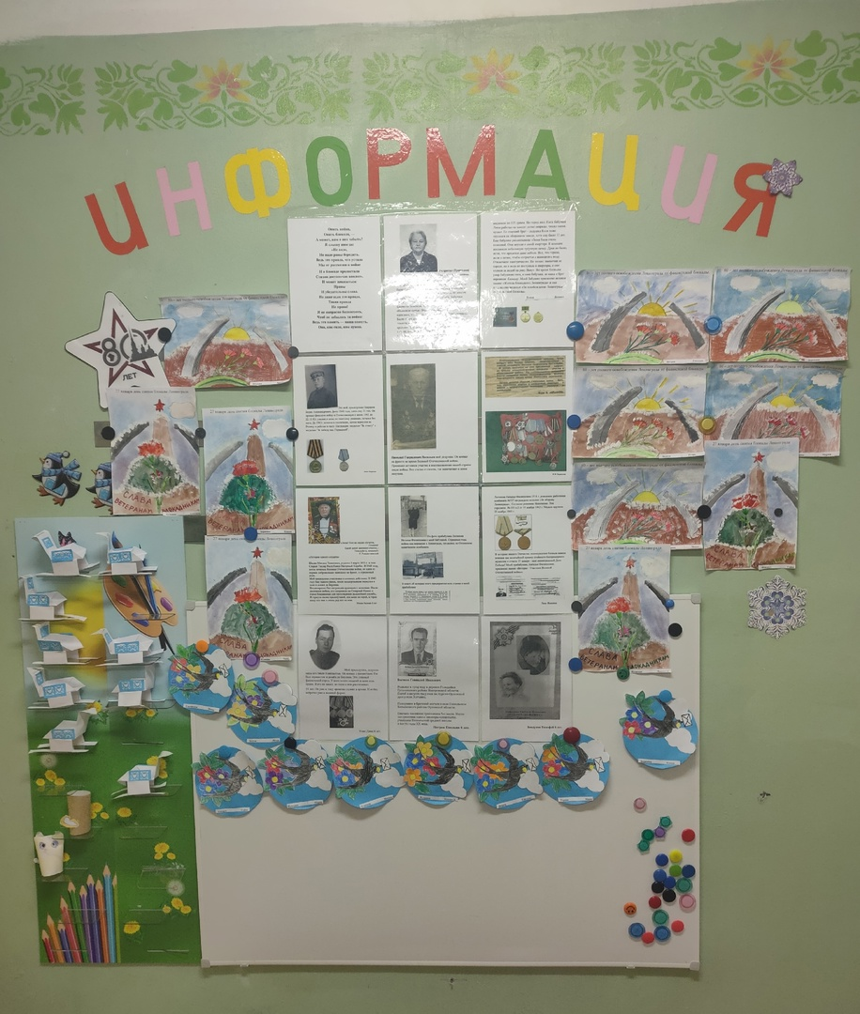
Тематическая выставка детских работ по теме «Помните! Через века, через года, - помните! О тех, кто уже не придет никогда, - помните!»
!»
Notes:
Тематическая выставка детских работ по теме «Помните! Через века, через года, - помните! О тех, кто уже не придет никогда, - помните!»

Slide 21
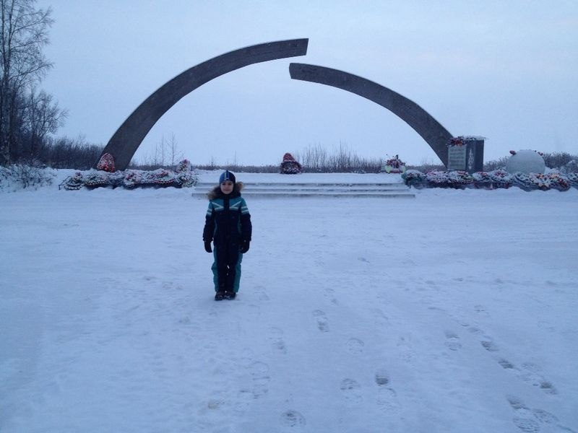
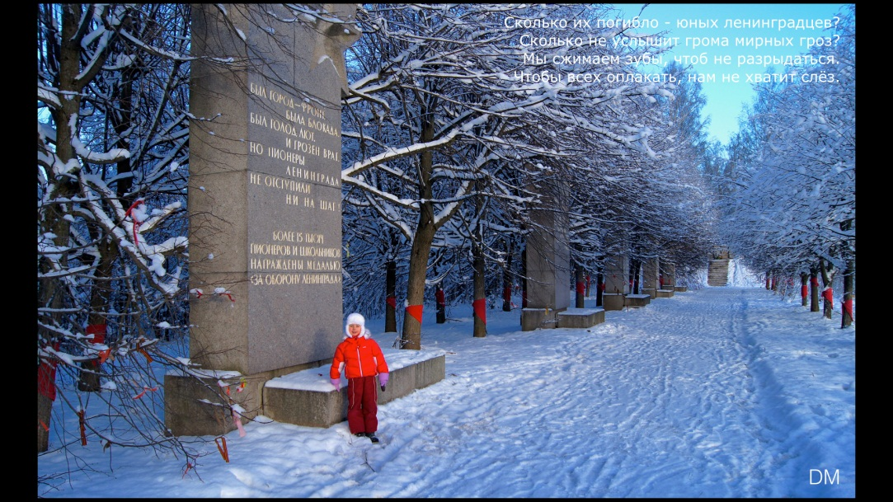
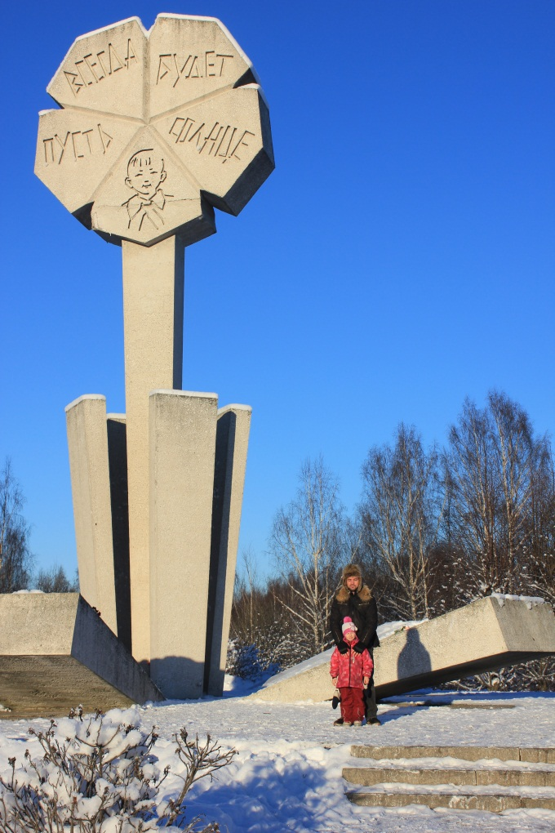
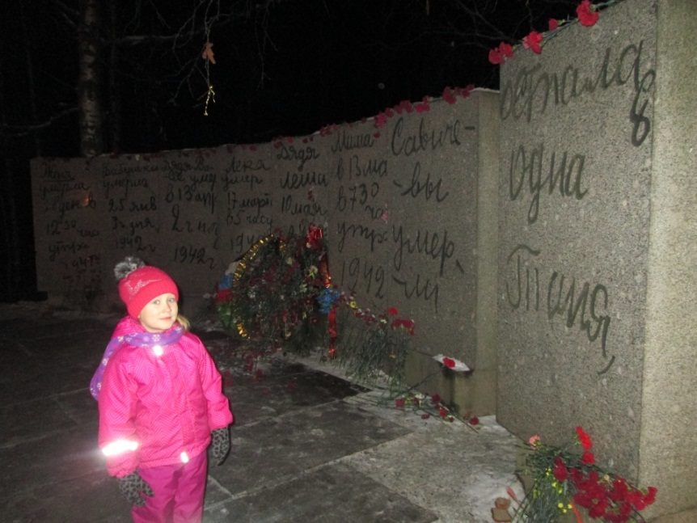
Совместная работа с родителями.
Тормози водитель, задержитесь люди, подойдите ближе, голову склоняя. Вспомните о тех. кто взрослыми не будет,
Тех кто детским сердцем город заслонял.

Slide 22
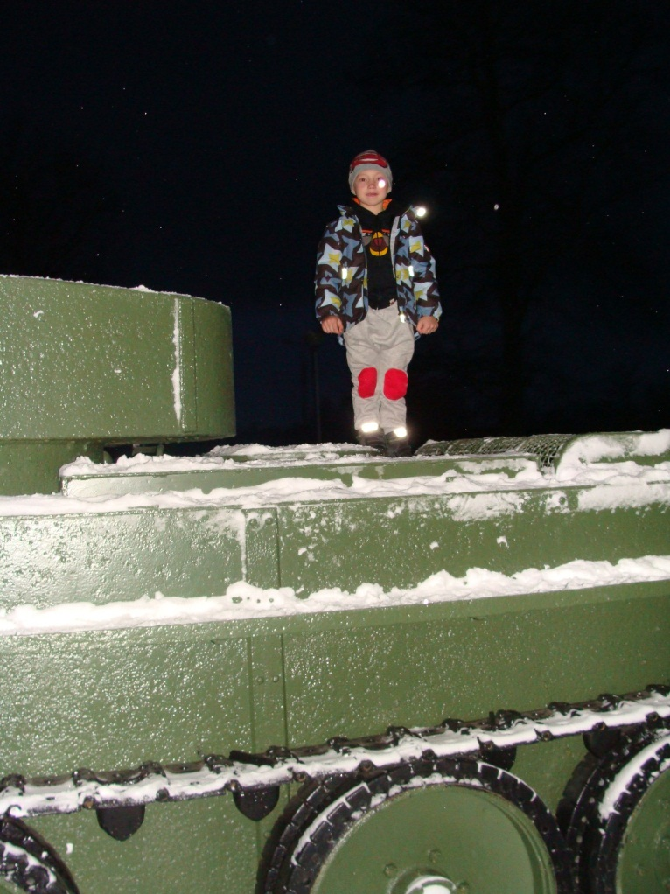
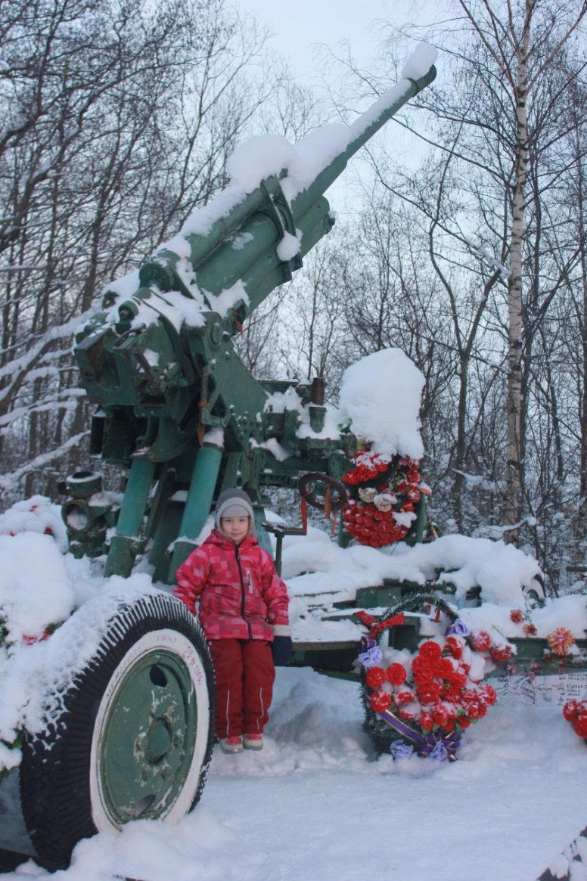
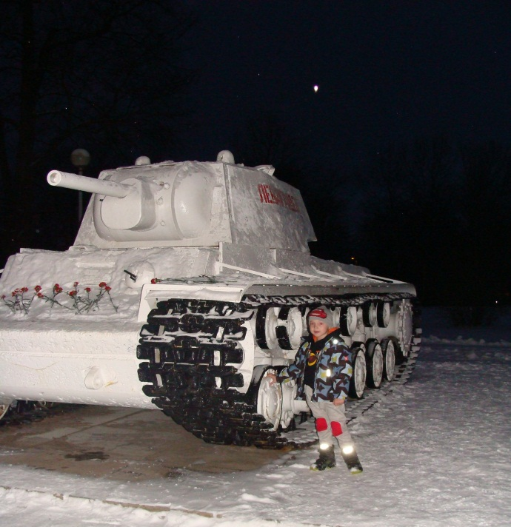
Посещение детей совместно с родителями памятных мест блокадного Ленинграда.

Slide 23
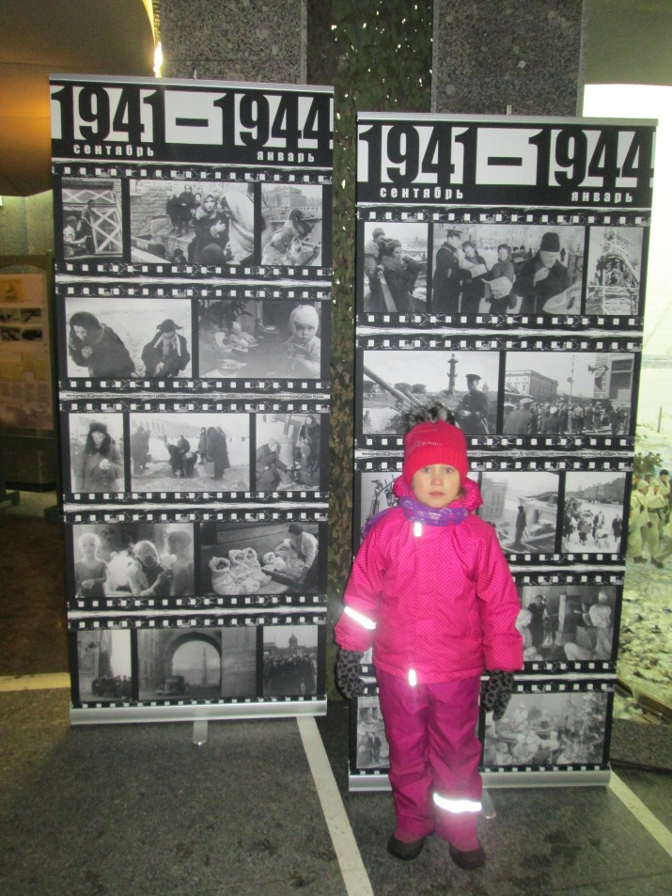
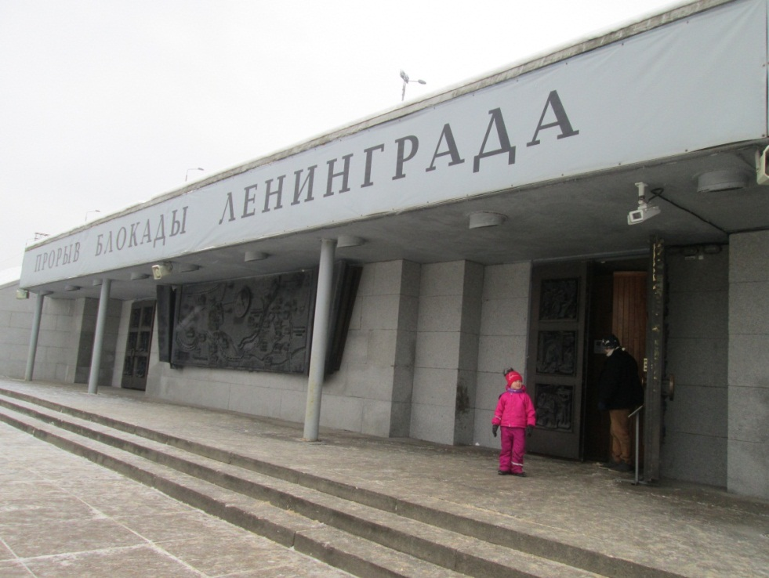
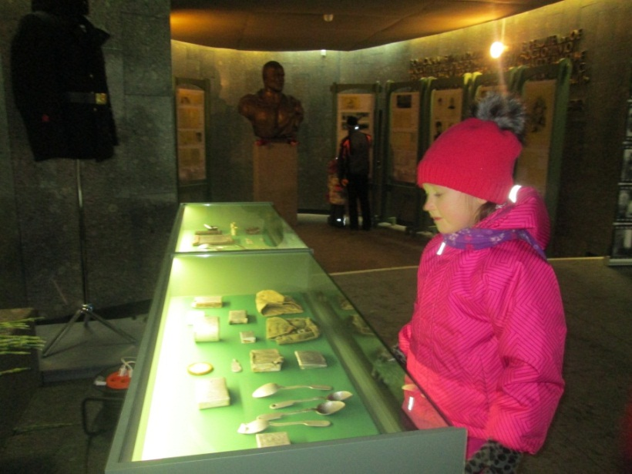
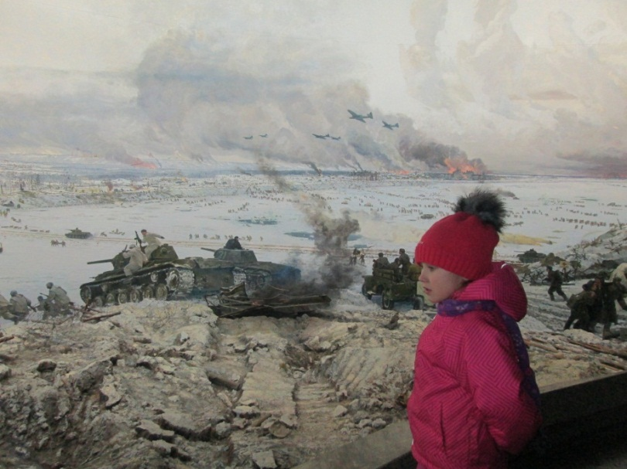
Посещение детей совместно с родителями музеев: «Прорыв блокады Ленинграда».
Notes:
Спасибо за внимание.

Slide 24
Спасибо за внимание.
Notes:
Спасибо за внимание.

